Slide 1
MEZIDRUHOVÉ VZTAHY
Registrační číslo projektu: CZ.1.07/1.1.38/02.0025
Název projektu: Modernizace výuky na ZŠ Slušovice, Fryšták, Kašava a Velehrad
Tento projekt je spolufinancován z Evropského sociálního fondu a státního rozpočtu České republiky.
Př_115_Obratlovci_Mezidruhové vztahy
Autor: Mgr. Hana Krajčová
Škola: Základní škola Fryšták, okres Zlín

Slide 2
Anotace:
Digitální učební materiál je určen pro předmět přírodopis a ekologie.
Materiál je zaměřen na vztahy mezi organismy v přírodě, vysvětluje
pozitivní, neutrální i negativní mezidruhové vztahy. Formou otázek
následně učivo prověřuje.

Slide 3
Vztahy mezi organismy:
SYMBIÓZA
KOMENZALISMUS
1. pozitivní
2. částečně
negativní
KONKURENCE
AMENZALISMUS
PARAZITISMUS
PREDACE
3. negativní

Slide 4
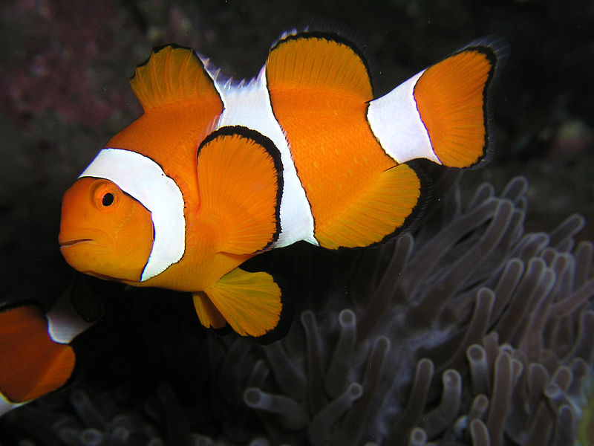
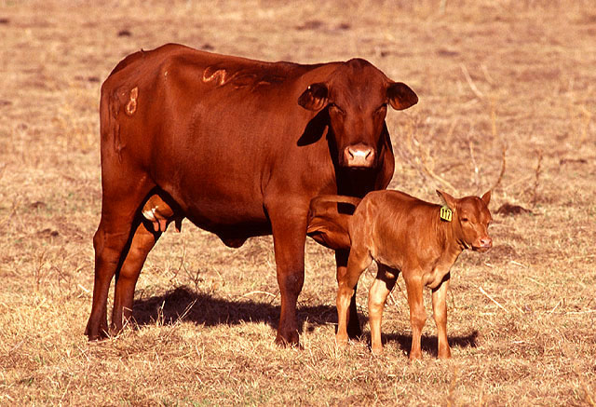
1. Pozitivní vztahy
a) Symbióza
= vzájemně prospěšný vztah pro oba organismy
vnější – organismus žije na povrchu jiného
vnitřní – organismus žije uvnitř jiného
mutualismus = organismy bez sebe nemohou žít
1
2
klaun + sasanka mořská
nálevníci bachořci + přežvýkavci

Slide 5
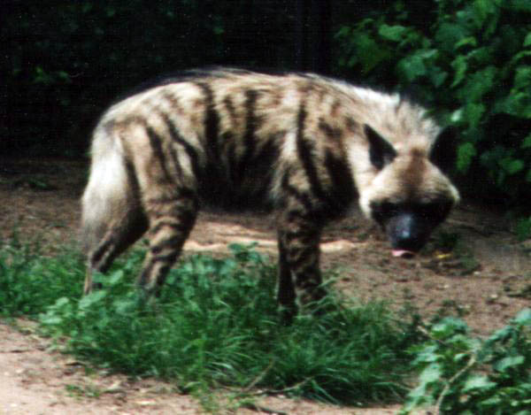
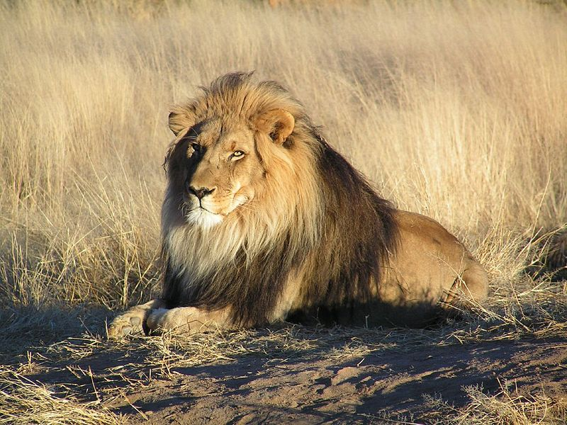
1. Pozitivní vztahy
b) Komenzalismus
= pro 1 organismus je vztah výhodný,
druhý není nijak ovlivněn
(např. dojídání mršin po šelmách)
+
3
4
hyena žíhaná
lev pustinný

Slide 6
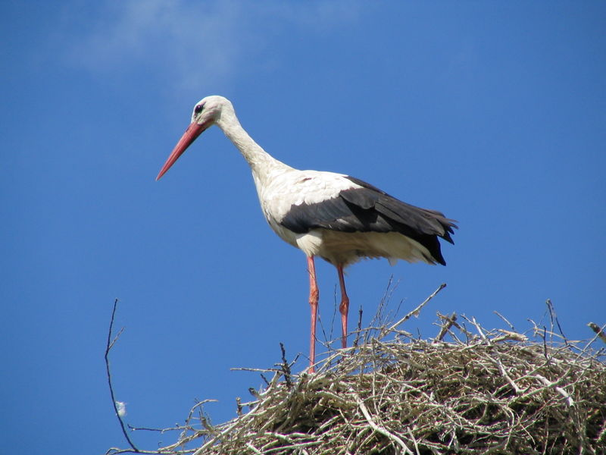
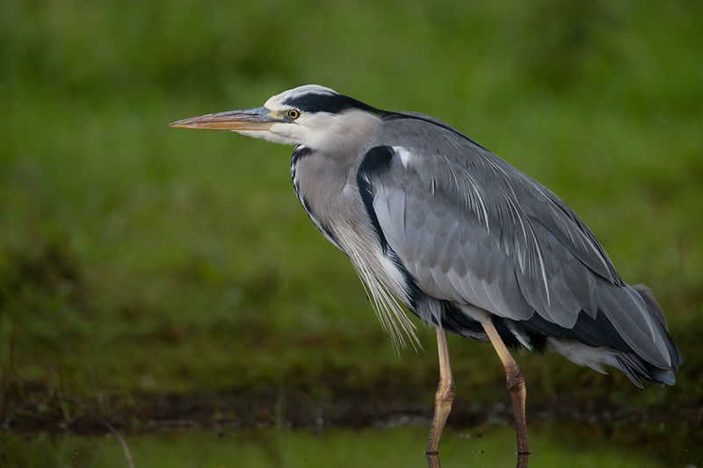
2. Částečně negativní vztahy
a) Konkurence
= organismy si konkurují ve využívání stejného zdroje
potravní
územní
5
6
čáp bílý
volavka popelavá

Slide 7
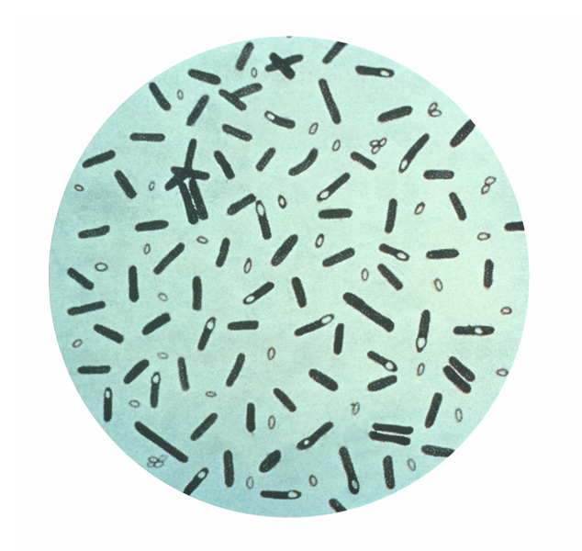
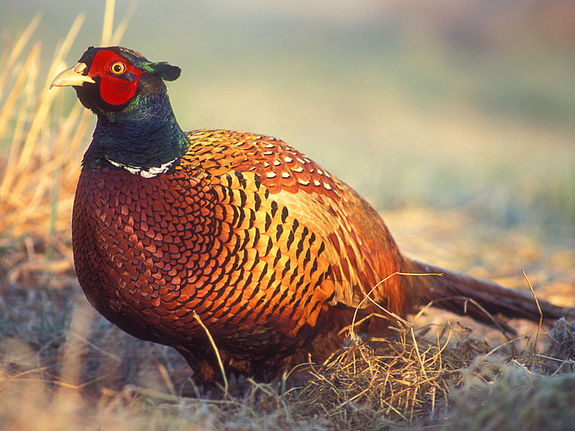
2. Částečně negativní vztahy
b) Amenzalismus (alelopatie)
= organismus vylučuje do prostředí toxické látky,
které škodí jinému organismu, sám není ovlivněn
7
8
bakterie Clostridium botulinum
bažant obecný

Slide 8
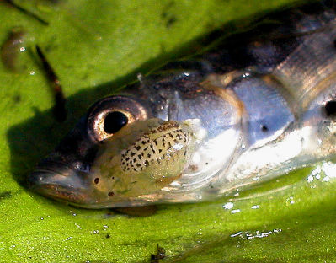
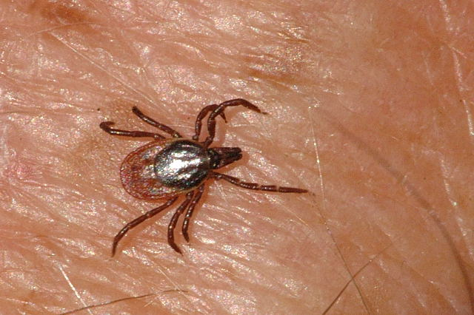
3. Negativní vztahy
a) Parazitismus
= 1 organismus parazituje na jiném organismu,
kterému odebírá živiny (hostitele nezabíjí)
vnější – organismus žije na povrchu jiného
vnitřní – organismus žije uvnitř jiného
9
10
korýši kapřivci + ryby
klíště obecné + savci, plazi, ptáci

Slide 9
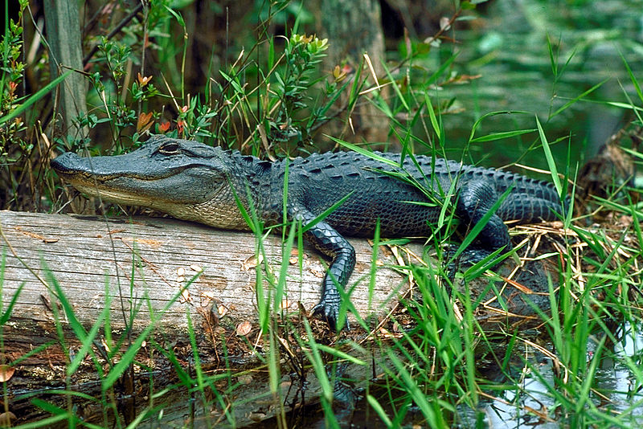
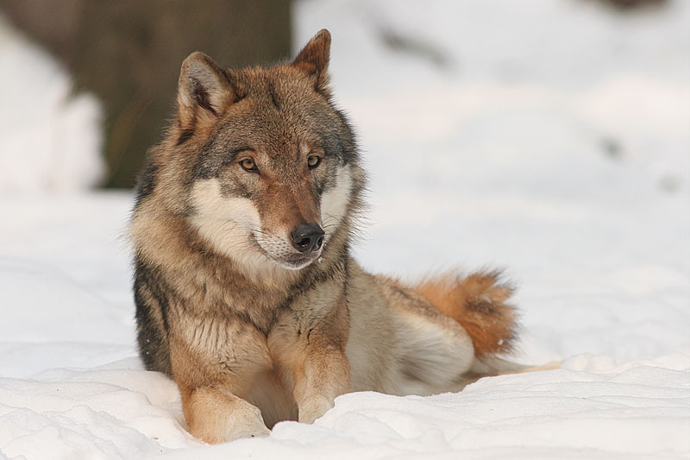
3. Negativní vztahy
b) Predace
= 1 organismus je aktivně loven jiným organismem,
je jeho potravou
číhání na kořist – šelmy kočkovité, krokodýl
pronásledování kořisti – šelmy psovité, jestřáb, krahujec
11
12
aligátor severoamerický
vlk obecný

Slide 10
Tur domácí a bachořci jsou ve vztahu :
amenzalismu
b) symbiózy
c) komenzalismu

Slide 11
Zajíc polní a králík divoký jsou ve vztahu :
predace
b) symbiózy
c) konkurence

Slide 12
Houba štětičkovec (produkující antibiotika) je ve vztahu k bakterii Streptococcus (způsobující angínu):
symbiózy
b) komenzalismu
c) amenzalismu

Slide 13
Tasemnice dlouhočlenná a prase domácí
jsou ve vztahu :
predace
b) parazitismu
c) komenzalismu

Slide 14
Hraboš polní a káně lesní jsou ve vztahu :
predace
b) symbiózy
c) konkurence

Slide 15
13
Klíště obecné a savec představuje vztah:
a) symbiózy
b) komenzalismu
c) parazitismu

Slide 16
14
Klaun očkatý a sasanka představuje vztah:
a) symbiózy
b) komenzalismu
c) parazitismu

Slide 17
15
Lev pustinný a hyena představuje vztah:
a) parazitismu
b) komenzalismu
c) alelopatie

Slide 18
Výborně!

Slide 19
Zdroje použité dne 23. 1. 2013:
Amphiprion ocellaris (Clown anemonefish) Nemo.jpg. In: Wikipedia: the free encyclopedia [online]. San Francisco (CA): Wikimedia Foundation, 2001-, 18. 1. 2009, 00:00 [cit. 2013-01-23]. Dostupné z: http://cs.wikipedia.org/wiki/Soubor:Amphiprion_ocellaris_(Clown_anemonefish)_Nemo.jpg
Cow with calf.jpg. In: Wikipedia: the free encyclopedia [online]. San Francisco (CA): Wikimedia Foundation, 2001-, 2. 9. 2005, 09:19 [cit. 2013-01-23]. Dostupné z: http://cs.wikipedia.org/wiki/Soubor:Cow_with_calf.jpg
Striped Hyena.jpg. In: Wikipedia: the free encyclopedia [online]. San Francisco (CA): Wikimedia Foundation, 2001-, 24. 4. 2008, 16:03 [cit. 2013-01-23]. Dostupné z: http://cs.wikipedia.org/wiki/Soubor:Striped_Hyena.jpg
Lion waiting in Namibia.jpg. In: Wikipedia: the free encyclopedia [online]. San Francisco (CA): Wikimedia Foundation, 2001-, 4. 5. 2006, 10:19 [cit. 2013-01-23]. Dostupné z: http://cs.wikipedia.org/wiki/Soubor:Lion_waiting_in_Namibia.jpg
White Stork (Ciconia ciconia).jpg. In: Wikipedia: the free encyclopedia [online]. San Francisco (CA): Wikimedia Foundation, 2001-, 17. 7. 2005, 19:53 [cit. 2013-01-23]. Dostupné z: http://cs.wikipedia.org/wiki/Soubor:White_Stork_(Ciconia_ciconia).jpg
Ardea cinerea 5 (Marek Szczepanek).jpg. In: Wikipedia: the free encyclopedia [online]. San Francisco (CA): Wikimedia Foundation, 2001-, 31. 10. 2010, 12:22 [cit. 2013-01-23]. Dostupné z: http://cs.wikipedia.org/wiki/Soubor:Ardea_cinerea_5_(Marek_Szczepanek).jpg

Slide 20
Clostridium botulinum 01.png. In: Wikipedia: the free encyclopedia [online]. San Francisco (CA): Wikimedia Foundation, 2001-, 31. 3. 2007, 14:34 [cit. 2013-01-23]. Dostupné z: http://cs.wikipedia.org/wiki/Soubor:Clostridium_botulinum_01.png
Phasianus colchicus 2 tom (Lukasz Lukasik).jpg. In: Wikipedia: the free encyclopedia [online]. San Francisco (CA): Wikimedia Foundation, 2001-, Phasianus colchicus 2 tom (Lukasz Lukasik).jpg [cit. 2013-01-23]. Dostupné z: http://cs.wikipedia.org/wiki/Soubor:Phasianus_colchicus_2_tom_(Lukasz_Lukasik).jpg
Argulus.jpg. In: Wikipedia: the free encyclopedia [online]. San Francisco (CA): Wikimedia Foundation, 2001-, 15. 3. 2005, 17:48 [cit. 2013-01-23]. Dostupné z: http://cs.wikipedia.org/wiki/Soubor:Argulus.jpg
Ixodes.ricinus.searching.jpg. In: Wikipedia: the free encyclopedia [online]. San Francisco (CA): Wikimedia Foundation, 2001-, 13. 2. 2007, 09:54 [cit. 2013-01-23]. Dostupné z: http://cs.wikipedia.org/wiki/Soubor:Ixodes.ricinus.searching.jpg
Alligator in the Okefenokee.jpg. In: Wikipedia: the free encyclopedia [online]. San Francisco (CA): Wikimedia Foundation, 2001-, 25. 4. 2007, 04:12 [cit. 2013-01-23]. Dostupné z: http://cs.wikipedia.org/wiki/Soubor:Alligator_in_the_Okefenokee.jpg
Canis lupus.jpg. In: Wikipedia: the free encyclopedia [online]. San Francisco (CA): Wikimedia Foundation, 2001-, 9. 7. 2005, 21:24 [cit. 2013-01-23]. Dostupné z: http://cs.wikipedia.org/wiki/Soubor:Canis_lupus.jpg

Slide 21
Ixodes.ricinus.searching.jpg. In: Wikipedia: the free encyclopedia [online]. San Francisco (CA): Wikimedia Foundation, 2001-, 13. 2. 2007, 09:54 [cit. 2013-01-23]. Dostupné z: http://cs.wikipedia.org/wiki/Soubor:Ixodes.ricinus.searching.jpg
Amphiprion ocellaris (Clown anemonefish) Nemo.jpg. In: Wikipedia: the free encyclopedia [online]. San Francisco (CA): Wikimedia Foundation, 2001-, 18. 1. 2009, 00:00 [cit. 2013-01-23]. Dostupné z: http://cs.wikipedia.org/wiki/Soubor:Amphiprion_ocellaris_(Clown_anemonefish)_Nemo.jpg
Lion waiting in Namibia.jpg. In: Wikipedia: the free encyclopedia [online]. San Francisco (CA): Wikimedia Foundation, 2001-, 4. 5. 2006, 10:19 [cit. 2013-01-23]. Dostupné z: http://cs.wikipedia.org/wiki/Soubor:Lion_waiting_in_Namibia.jpg

